Slide 1
Y 3.2 Cirkelns area
Aktivitet – cirkelns area
12-hörningens area ungefär lika med cirkelns area.
A
Cirkelns radie är r.
a) Teckna ett uttryck för diametern.
b) Teckna ett uttryck för cirkelns omkrets.
B
Klipp ut de tolv trianglar i 12-hörningen.
C
Placera trianglarna sida vid sida på det sätt som bilden visar. Tejpa ihop bitarna med varandra.
D
De 12 trianglarna bildar en parallellogram. Parallellogrammens area är ungefär lika med cirkelns area. Basen är ungefär lika lång som cirkelns halva omkrets.
E
Med vilket uttryck kan man beräkna en cirkels area?
a) Teckna ett uttryck för basens längd.
b) Teckna ett uttryck för
parallellogrammens area.

Slide 2
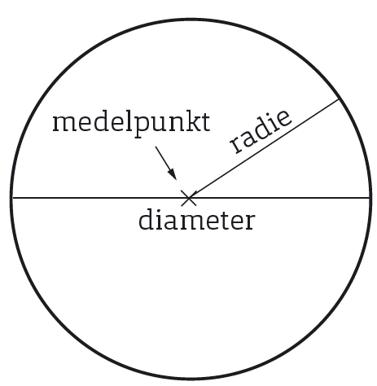
Cirkelns area
Precis som omkretsen så beräknas arean (A) av en cirkel med hjälp av talet π.
När vi beräknar arean är det cirkelytans storlek vi vill ta reda på.
För att beräkna den multiplicerar vi cirkelns radie (r) med sig självt och med π.
Exempel:
radien = 3 cm
Arean =
π ∙ 3 ∙ 3 cm² =
28,27… cm² ≈
28 cm²

Slide 3
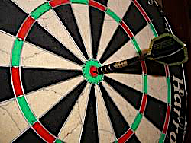
(cm)
Vilken är gurkskivans area?
Avrunda till tiondels kvadratcentimeter.
1,3
A = π ∙ r²
r = 1,3 cm
Arean :
π ∙ 1,3² cm² =
5,309… cm² ≈
5,3 cm²
Svar: Gurkskivans area är 5,3 cm².
En darttavla har diametern 4,6 dm. Hur stor är arean?
Avrunda till hela kvadratdecimeter.
A = π ∙ r²
x
d = 4,6 dm
r = 2,3 dm
π ∙ 2,3² dm² =
16,61… dm² ≈
17 dm²
Arean :
Svar: Darttavlans area är 17 dm².

Slide 4
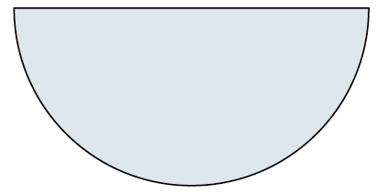
En brygga har formen av en halvcirkel med diametern 4,2 m. Vad kostar bryggan om priset/m² är 450 kr? Avrunda till tiotal.
4,2
(m)
A = π ∙ r²
d = 4,2 m
r = 2,1 m
π ∙ 2,1²
=
6,927... m²
Arean :
m²
2
Pris/m² : 450 kr/m²
Pris totalt :
6,927... ∙ 450 kr =
3 117,2… kr ≈
3 120 kr
Svar: Bryggan kostar 3 120 kr.

